Slide 1

МОУ «СОШ «Свердловский центр образования»
3а класс
Учитель Романова Нина Анатольевна
Проектная работа
«Имена прилагательные в загадках»
2013-2014 уч.год

Slide 2
Что такое загадка?
Загадка –один из древнейших жанров устного народного творчества. Слово загадка произошло от слова «гадати»,что в переводе со старославянского означает «думать, размышлять».

Slide 3
Загадки для детей-
это занимательный и доступный для всех способ развития ребенка. Дети очень любят разгадывать их, а полученная через загадку информация легко и быстро запоминается.
Загадки развивают воображение и смекалку, наблюдательность и память, логику и кругозор.
Загадки тренируют память, потому что человек запоминает не только ответ, но и ее текст.

Slide 4
Цель работы:
научиться отгадывать и сочинять загадки,
развивая логическое мышление, память, речь и творческие способности.

Slide 5
Задачи :
изучить необходимую информации по теме
узнать что такое загадка и ее происхождение
провести конкурс загадок
создать презентацию «Наши загадки»

Slide 6
Этапы работы:
Изучение информации по теме проекта.
Проведение тематических уроков.
Проведение конкурса загадок.
Коллективное сочинение загадок.
Индивидуальное сочинение загадок.
Защита своей страницы перед классом.
Подготовка презентации по выполненной работе.

Slide 7
Результативность
Мы прочитали много загадок (познакомились с новыми загадками)
Провели повторную диагностику. Результаты по отгадыванию загадок улучшились.
Провели конкурс загадок.
Создали презентацию собственных загадок. Придумали 35 загадок.

Slide 8
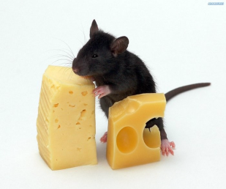
Наши загадки
Маленький и незаметный. но очень сильно кусается. (Комар)
Большой, сладенький и к тому же полосатенький.(Арбуз)
Маленькая, серенькая, длиннохвостая и очень любит сыр.(Мышь)
Автор Богданова Татьяна
Деревянная с косичкой помогает рисовать.
Окуни ее в водичку и получишь «пять».(Кисточка)
Я длинная и плоская
Нарисую прямую полоску.(Линейка)
Что же это за тетрадь?
Куда можно все писать.
Замечания, отметки.
Отгадайте, детки? (Дневник) Автор Маханова Ульяна

Slide 9
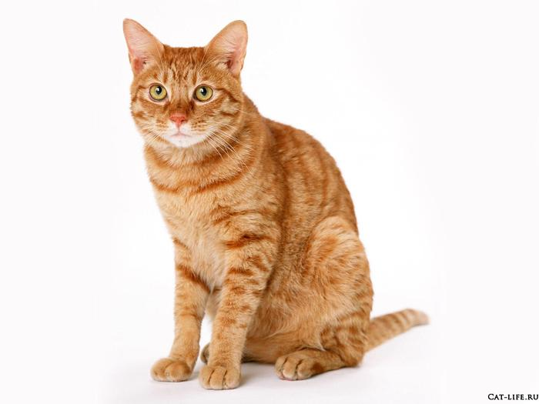
Наши загадки
Пушистая и мягкая, Снежинки падают вокруг
Усы и хвостик есть. И дует белый ветер.
В ней очень много ласки , Ты посмотри в окошко, друг.
Но так же грубость есть. Красиво как- на свете!
Царапаться умеет.
Нигде не пропадет, (Зима)
И молочка хитрюга,
Везде себе найдет.
(Кошка )
Авторы Елена и Александр
Губановы

Slide 10
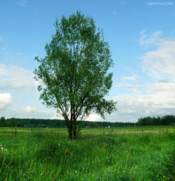
Наши загадки
Белое пушистое по небу плыло.
В разные образы превращалось оно. (Облако)
Стоит, молчит ,качается.
В нем птицы приживаются.
В парке ,на дорожке ,стоят четыре ножки.
На них можно отдыхать, посидеть и поболтать. (Скамейка)
Автор Иванова Дарья

Slide 11

Наши загадки
Клубочек с иголками
Под елкой лежит.
Клубочек с иголками
Ногами шевелит. ( Ежик)
Сиреневый цветочек
В поле растет.
Потрогаешь тихонько
И сразу запоет.
(Колокольчик)
Автор Денисова Елизавета

Slide 12
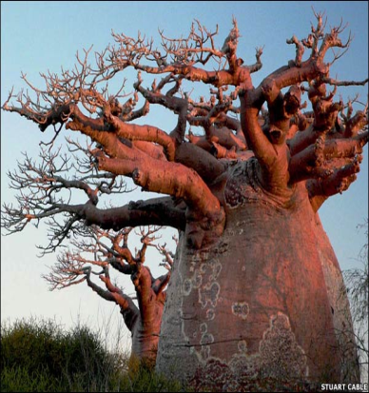
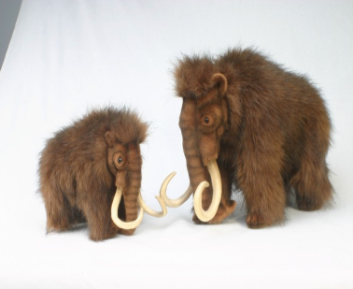
Наши загадки
Толще дерева не сыщешь
Не обхватишь вшестером.
В это дерево, возможно,
Разместить и целый дом.
( Баобаб)
Были раньше на планете
Звери больше всех на свете.
Уши, бивни и хвосты…
Угадайте, кто они?
( Мамонты)
Автор Денисова Елизавета

Slide 13
Наши загадки
Бывает он разнообразный: Он и желтый, и сыпучий,
Молочный, горький, Во дворе насыпан кучей.
Всякий разный. Маленькая детвора
Любят дети все его Играет летом там с утра.
Он завернутый в фольге. (Песок)
(Шоколад)
Я горячее храню,
Я холодное храню,
Я и печь и холодильник
Вам в походе заменю. (Термос) Автор Загородний Афанасий

Slide 14
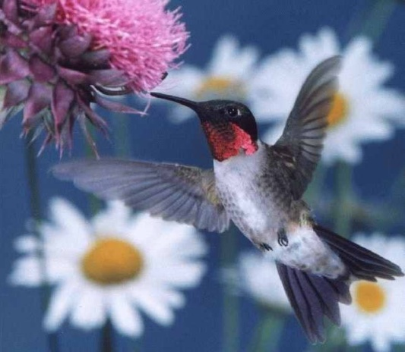
Наши загадки
Скромный тоненький и бледный
Этот гриб ужасно вредный. (Поганка)
Зеленая малютка в Австралии живет.
И вкусный нектар из цветочков там пьет. (Колибри).
Автор Ананьина Анастасия
Есть кружок, а в нем значок
И стоит на ножке он.
Важен тем, к то за рулем. (Дорожный знак)
Волков Владимир

Slide 15
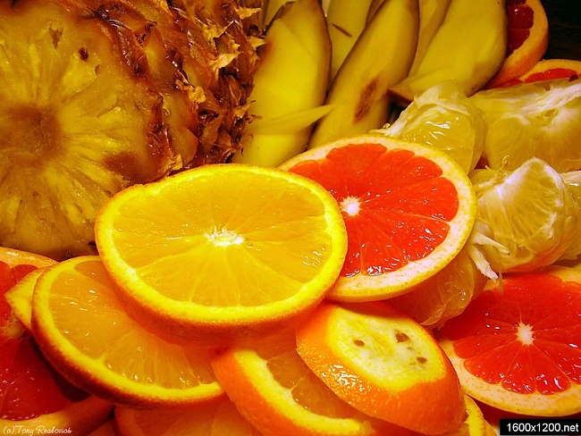
Наши загадки
Яблоко, груша и банан
Ананас из жарких стран.
Эти вкусные продукты
Их вместе зовут ….(фрукты)
Вкусный красный фрукт
А в нем семья живет. (Гранат)
Артемьева Алина

Slide 16
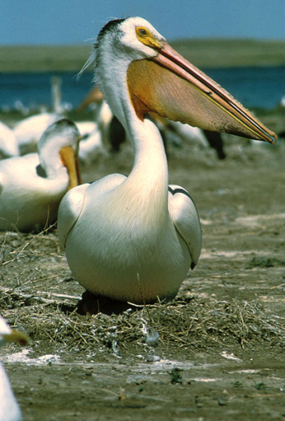
Наши загадки
Это огромная птица. Оперение ее переливается лимонным и розовым цветом.
Голова размером с куриное яйцо.Клюв,как ножницы с красным мешочком. Все знают эту птицу. Это ...
(Пеликан) автор Воинова Дарья

Slide 17

Наши загадки
Один светлый, другой темный.
Друг друга догоняют.
Один видит месяц полный,
Другой солнышком играет. Автор Сыров Даниил
(День и ночь)
В стене рама
В ней стекло.
Люди смотрят
Сквозь него.
(Окно)

Slide 18
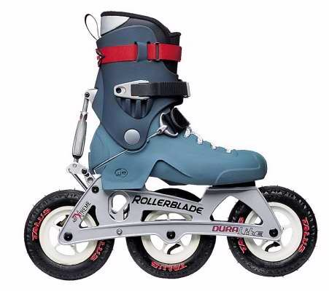

Наши загадки
Ботиночки с колесами
Скользят по тротуарам.
Еще могу сказать :
- Их летом надеваю.(Ролики)
Сама она не говорит,
А умом всех наделит!
(Книга)
автор Сыров Даниил

Slide 19
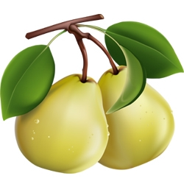
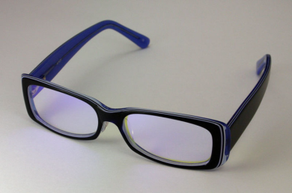
Наши загадки
Желтые скрипки
На дереве висят,
Сладкие, сочные
Приятный аромат.
Мартышка в басне у Крылова
Любила с ними поиграть.
Забавное занятие -
Их на себе менять.
автор Сыров Даниил

Slide 20
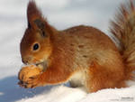
Наши загадки
С облака чистого
Летит белый и пушистый …(снег)
Рыжий маленький зверек
По деревьям скок да скок.
Пушистый кончик,
Деревянная ножка.
Скачет по альбомному листочку.(Кисточка)
автор Утюганов Иван

Slide 21
Наши загадки
Острые иголки,
Но ими не пошьешь.
Но это и не елка,
А это лесной …(еж)
Он может полдня за мухой скакать.
А может полдня на солнце лежать.
Усатая моська, пушистенький хвостик
Все догадались?
Это же …(котик)
,

Slide 22
Спасибо за внимание.

